Slide 1
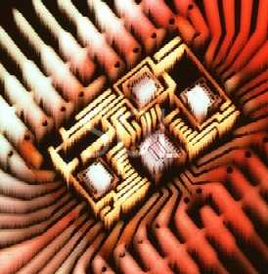
第十七章 (一) 固体能带结构
前 言
（一）固体的能带
（二）导体和绝缘体
（三）半导体的导电结构
（四）Ｐ-Ｎ 结
（五）半导体的其他特性和应用
首 页
上 页
下 页
退 出

Slide 2
前 言
根据固体的结构, 固体材料分为:
晶体： 食盐、云母、金刚石
非晶体： 玻璃、松香、沥青
准晶体：（1984年发现）
Ti--Ni—V 急冷合金中发现的五次对称现象
AI—Mn 准晶体
本节教材中的固体即指晶体

Slide 3
晶体的结构和分类
1、 晶体是由大量分子、原子或离子组成。
大量分子、原子或离子在三维空间的周期性规则排列方式称为固体的点阵结构（晶体点阵）。
理想晶体的基本特征是：原子排列有规则，具有周期性，长程有序。
非晶体结构不规则，是短程有序。
2、晶体的分类
按照结合力的性质晶体可分为四类

Slide 4
（1）离子晶体
以离子间的库仑力为结合力，如NaCl
（2）共价晶体
以共价鍵为结合力，如H2
（3）分子晶体
以范德瓦耳斯键（无极分子相互接近时诱发的瞬时电偶极矩）为结合力，如大部分有机物
（4）金属晶体
以共有化价电子与离子实间的库仑力为结合力

Slide 5
能带理论是研究固体中电子运动的主要理论
二十世纪初，特鲁德和洛仑兹建立的经典的金属自由电子论，能说明金属的导电性，和导热性质，但对有些材料是导体，有些是绝缘体，有些是半导体不能解释。
固体的能带理论提出了导电的微观机理，指出了导体和绝缘体的区别，同时也指出有一类固体叫做半导体，其导电性介于导体和绝缘体之间。

Slide 6
（一） 固体的能带
一. 电子共有化
第十六章中所讲的能级分布是单电子能级分布，各能级是互不重叠的。
在固体中，原子众多，相邻原子排列紧密，因此各能级壳层有不同程度的重叠，而最外层的能级壳层重叠部分最多。此时每个电子既要受到自己的离子实的作用，又要受到其它离子实的作用，所以电子不再束缚于一定的原子，电子将可以在整个固体中运动，这种现象称为电子的共有化。
U
单原子势场
+
双原子势场
r

Slide 7
多原子势场
E₂
E₁
此时电子受到周期性势场 U(x)=U(x+nl)的作用.
解定态薛定格方程(略），可以得出几点重要结论：
（１）电子的能量是量子化的
（２）能量较高的电子的运动有隧道效应
（3）能量高于势垒高度的电子(如为E₂）可在晶体内自由运动
那些高于势垒和能进行隧道穿透的电子属于整个晶体所共有，即称为共有化电子。
（原子的内层电子与原子核结合较紧,一般不是 共有化电子）

Slide 8

二. 能带
1、能级的分裂
对于一个孤立的原子，其能量主要的取决于主量子数n和角子数，并形成一系列分立的能级，每一能级上有 个量子态(n,给定），每一个量子态上只能有一个电子占据，。例如n=1.=0的1s能级上可以有两个自旋量子态不同的电子占据。
但是，当原先是各自孤立的原子结合成分子时，使得各原子的能级也出现不同程度的交叠，结果会使得原子中原先的各个能级发生不同程度的分裂。

Slide 9







例如，两个氧原子结合成分子前，每个氧原子的１s态上都有２ 个自旋态相反的电子，当它们结合成分子后，在１s态上就会有４个电子，而电子的自旋态只有 这两态，为了不违背泡利原理，这时氧分子上的１s态就会分裂成２个子能级，而每个子能级上仍可分布两个自旋态不同的电子。
量子力学计算表明，原子结合成分子时，内能级分裂后的子能级间距较小，外能级分裂后的子能级间距较大。
由Ｎ个原子组成固体时，原先的一个单原子能级分裂成Ｎ个子能级。

Slide 10
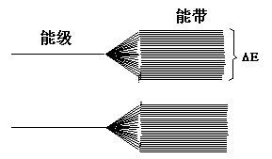
２、能带的形成
计算表明，当原子结合成固体时，原先的一个能级分裂成Ｎ个子能级，其最高子能级与最低子能级的能量间隔ΔＥ一般在几个eV的数量级，且与Ｎ的增减无显著关系。若N~10²³,则能带中两能级的间距约 ~ 10⁻²²eV.这样小的能级间隔在实验上完全可以忽略不计，而认为能量值是连续变化的。这种Ｎ个子能级的能量值可视为连续变化的能量带即称之为能带。

Slide 11
结论：
一个孤立的原子的能量分布是一系列由量子数n,l决定的分立的能级。
当Ｎ个原子结合成固体时，整个固体的能量分布则是一系列的由量子数n,l决定的能量连续分布的能带。
一般规律：
（1）越是外层电子，能带越宽.
（2）点阵间距越小，能带越宽．
(3) 两个能带有可能重叠.

Slide 12
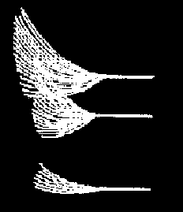
E
2P
2S
1S
o
a
r
离子间距
能带重叠示意图

Slide 13
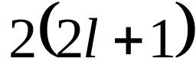
３、许可带，禁带及能带中电子的分布
当原子结合成固体时，原子中各孤立能级就分别分裂成有一定宽度的能带，这样的能带即称这为许可带。许可带的宽度约为几个eV.
在各许可带之间所存在的无电子的能量区间就是禁带。禁带的宽度也约为几个eV.
虽然在各许可带中电子的能量近于可连续取值，但其允许容纳的电子数仍然受量子力学规律的支配，即当n,l给定后，在该能带上能容纳的电子数依然为N倍的
例如，1ｓ、２ｓ等能带，最多容纳 2Ｎ个电子．
2ｐ、３ｐ等能带，最多容纳 6Ｎ个电子．

Slide 14
三. 能带中电子的填充
当大量原子结合成晶体时，在晶体中形成一系列由禁带隔开的许可带。此时晶体中的电子将按照
（１）泡里不相容原理（费米子）
（２）能量最小原理
填充在各许可带上。各许可带上所能允许的电子数，如上节所讲2Ｎ(2l+1) 个电子。
依据各许可带中电子填允的情况可将这些能带分别称之为：

Slide 15
1、满带，导带，空带
满带：该能带中所有可能的量子态全部被电子填满。
导带：该能带中所有可能的量子态只有部分量子态被电子填充。
空带：与各原子的激发能级相对应的能带。在未被激发的正常情况下该能带中是没有电子占据的，故称空带。
空带
d
禁带
p
导带
禁带
s
满带
单个原子
N个原子

Slide 16

2、电子在能带中的填充运动
（1）满带中，由于所有量子态完全被电子所占据，无论是热运动还是在外场中的运动，电子向各个方向运动的几率都相同，故不能形成电流。
在通常情况下，满带中的电子是不可能通过吸收外场能量而进入空带的。因为禁带的宽度约为几个电子伏特，而晶体中电子的平均自由程约为10⁻⁸m，计算表明，要想在这么短的路程上通过外场加速的方法获得几个电子伏特的能量，外场必须达到10^{8 ，}而外场通常没有这样高。

Slide 17
（2）导带中的电子通常处于该能带中能量较低的子能级上，在没有外电场时，电子向各个方向运动的几率相同，没有电流。当加上外电场时，每个电子都获得动量增量ΔP而离开原来占据的低能态进入较高的能态（子能级）上，即进入到本能带中原来未被填满的较高的子能级上。而且这种转移不一定有反向电子的移动来抵消，于是在导带中就会出现一个定向的几率流密度，从宏观看就是电流。即导带中的电子是参与导电的，故谓之导带。

Slide 18
（二）导体、半导体、绝缘体
固体按导电性能的高低可以分为
导体
半导体
绝缘体
它们的导电性能不同，
是因为它们的能带结构不同。

Slide 19
*价带的概念：
即由价电子能级分裂而成的能带。
价带可以是满带，也可以是导带。
1，绝缘体
价带是满带的固体，且与最邻近的空带间的能级差很大，即为绝缘体
空带
从能级图上来看，是因为满价带与空带之间有一个较宽的禁带（ΔEg：约3～6 eV），共有化电子很难从低能级（满带）跃迁到高能级（空带）上去．
绝缘体
禁带
ΔE_{g}
满价带

Slide 20
2，半导体
半导体
价带也是满带。但其与最低空带间的禁带宽度ΔE_{g}较窄，一般只有0.1eV。因此用不大的激发能，如热运动，光照，或不大的外场，就能将满价带中的电子激发到最邻近的空带上去。
空带
禁带
ΔE_{g}
满价带
3，导体
凡价带为导带的固体即为导体。
导体的能带结构还有另外两种形式。
导 体
空带
禁带
ΔE_{g}
导带
导带
导带
满带
导带

Slide 21
导体:在外电场的作用下，大量共有化电子很易获得能量，产生集体定向流动形成电流．
E
从能级图上来看:是因为其共有化电子很易从低能级跃迁到高能级上去．
*绝缘体与半导体的击穿
——当外电场非常强时，它们的共有化电子还是能越过禁带跃迁到上面的空带中的.
这时绝缘体与半导体就被击穿变成导体了。

Slide 22
（三）半导体的导电机构
半导体
介绍两个概念：
E
受激后，满带中的电子跃迁到空带上，若再加上外场：
-
-
空带
-
-
禁带
ΔE_{g}
（1）电子导电…半导体的载流子是电子
+
+
满价带
+
+
（2）空穴导电…半导体的载流子是空穴
(满带上的一个电子跃迁到空带后,满带中出现一个空位.)
*除了电荷符号外，空穴和电子有完全相同的性质。
空 带
hν
E_{g}=2.42eV
*电子和空穴总是成对出现的。
满带

Slide 23
在外电场作用下,
空穴下面能级上的电子可以跃迁到空穴上来,这相当于空穴向下跃迁.
空带
ΔE_{g}
满带上带正电的
空穴向下跃迁也是形成电流,这称为空穴导电.
满带

Slide 24
一. 本征半导体
本征半导体是指纯净的半导体,或者说，导带中的电子是来源于满价带中热激发的半导体。
在本征半导体中，电子和空穴都有同时参与导电。这些电子和空穴称之为本征载流子
二. 杂质半导体
在本征半导体中，以扩散的方式掺入微量其它元素的原子，这样的半导体称为杂质半导体。例如，在半导体锗（Ge）中掺入百万分之一的砷（As），它的导电率将提高数万倍。
杂质半导体，由于所掺杂质的类型不同，又可分为P型半导体和N型半导体。

Slide 25
１. n型半导体
四价的本征半导体 Si、Ge等，掺入少量五价的杂质元素（如P、As等）形成电子型半导体, 称 n 型半导体．
●施主能级的形成
常用作参杂的半导体基体多为四价元素（例如硅或锗），它们以共价键相结合。当五价元素（例如砷）掺入后，这些杂质原子将分散地取代一些硅或锗，砷中的五个价电子中的四个与邻近的硅或锗原子形成共价键而多余一个价电子。
量子力学的计算表明，这种掺杂后多余的电子的能级在禁带中紧靠空（导）带处, ΔE_{D}～10⁻²eV，称之为局部能级。

Slide 26
计算表明，局部能级与导带底部的能级差ΔE_{D}大约为0.05eV，其比禁带宽度ΔE_{g}（如硅的ΔE_{g}为1.14eV)要小很多。在温度不太高的情况下，由于热运动电子就可被激发到导带上去。
由于此时导带中的电子，主要是由杂质中的多余电子形成的局部能级受激跃迁所得，所以该局部属能级称为施主能级．
此时的杂质即称为施主杂质。

Slide 27
n 型半导体
Si
Si
Si
Si
E_{D}
空 带
Si
+
P
Si
施主能级
Eg
Si
满 带
在n型半导体中:
电子……多数载流子
空穴……少数载流子

Slide 28
●两点说明：
第一，施主杂质中多余的价电子，当其处于施主能级上时是不参与导电的。只是在其受激（不论何种原因）后迁入导带后才能参与导电。
第二，在N型半导体中，除了跃入导带中的施主杂质中的多余价电子外，还有基体半导体中的电子——空穴对，即还有本征载流子。但这时导带中的电子主要是来自施主杂质中的价电子。

Slide 29
２.ｐ型半导体
四价的本征半导体Si、Ｇe等，掺入少量三价的杂质元素〔如Ｂ、Ga（镓）、Ｉn（铟）等〕形成空穴型半导体，称 p 型半导体．
●受主能级的形成
在四价的本征半导体硅或锗中掺入少量的三价元素，如硼，则硼原子分散地取代一些硅或锗形成共价键时，由于其缺少一个电子而出现一个空穴的能量状态——空穴。
量子力学计算表明，这种掺杂后多余的空穴的能级在禁带中紧靠满带处，ΔE_{D}～10⁻²eV，称之为局部能级。其能带宽度比起满带到导带的禁带宽度ΔE要小得多，因此满价带中的电子很容易受激而跃入到局部能级。
由于该局部能级是收容从满价带中跃迁来的电子，该能级称受主能级．
此时的杂质即称为受主杂质。

Slide 30
P型半导体
Si
Si
Si
Si
空 带
Si
+
-
B
Si
E_{g}
受主能级
Si
满 带
E_{D}
在p型半导体中
空穴……多数载流子
电子……少数载流子

Slide 31
●两点说明：
（1）受主能级中的空穴并不参与导电，参与导电的是：满价能带中电子跃迁到受主能级后遗留下的空穴。
（2）同样，在P型半电体中也有两种载流子，但主要是空穴载流子。
3. n型化合物半导体
例如，化合物GaAs中掺Ｔｅ（碲），六价的Te替代五价的As可形成施主能级，成为n型GaAs杂质半导体．
4.ｐ型化合物半导体
例如，化合物 GaAs中掺Zn，二价的Zn替代三价的Ga可形成受主能级，成为p型GaAs杂质半导体．

Slide 32
（四） Ｐ-Ｎ结
一、Ｐ-Ｎ结的形成
如果把P型 半导体和N型 半导体相接触，那么在接触的边界区就会形成一种特殊电结构，即P——N结。
◆由于P型半导体中空穴载流子的浓度远大于电子载流子，而N型半导体中电子载流子的浓度远大于空穴载流子，因此当它们相接触时，在接触边界两边的载流子的浓度差就特别大。
Ｎ区的电子向Ｐ区扩散，Ｐ区的空穴向Ｎ区扩散。在扩散前，N，P型 半导体都是电中性。因此扩散的结果，在P型半导体和Ｎ型半导体的交界面附近的两侧就出现了正，负电荷的堆积，即在交界处形成了一个电偶层，其厚度约为10⁻⁷m（即大约1000个原子的厚度），这就是P——N结。

Slide 33


在P——N结中有一个由N指向P的附加电场，称为内建场，又称阻挡层。
p型
n型
内建场阻止电子
和空穴进一步扩散，
记作 ．
内建场大到一定程度,不再有净电荷的流动，达到了新的动态平衡．
P-N结

Slide 34
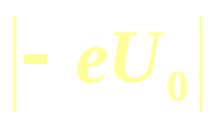
二、P——N结能带的弯曲现象．
P-N结
1、 P-N结处存在电势差U_{o，}P型 一侧较低，N型 一侧较高，形成一个势垒。
电势曲线
U₀
它阻止左边 P区
带正电的空穴进
一步向右扩散；
电子能级
也阻止右边 N区
带负电的电子进
一步向左扩散．
电子电势能曲线

Slide 35

2、P——N结能带的弯曲现象
考虑到P-Ｎ结的存在，半导体中电子的能量应考虑进这电势差U₀带来的电子附加势能-eU₀.
P型 一侧电势较低，这样在P型 导带中的电子要比在N型 导带中的电子的电势能较高，其能量的差值即为eU₀.
P-N结
电势曲线
U₀
电子能级
电子电势能曲线
于是在P—N结的能带就发生了弯曲。

Slide 36



三. Ｐ-Ｎ结的单向导电性
１. 正向偏压
I
p型
n型
在Ｐ-Ｎ结的p型区接电源正极，叫正向偏压.
阻挡层势垒被削弱、变窄，有利于空穴向N区运动，电子向P区运动，
形成正向电流（mＡ级）．

Slide 37
外加正向电压越大，
正向电流也越大，
而且是呈非线性的
伏安特性.
（毫安）
３０
正向
２０
１０
V
（伏）
0
1.0
0.2

Slide 38

２. 反向偏压
在Ｐ-Ｎ结的ｐ型区接电源负极,叫反向偏压.
阻挡层势垒增大、变宽，不利于空穴向Ｎ区运动，也不利于电子向P区运动,没有正向电流.．
p型
n型
I

Slide 39
但是，由于少数载流子的存在，会形成很弱的反向电流，
击穿电压
I
（微安）
-30
-20
V(伏)
-１０
称为漏电流
（μＡ级）.
-２０
反向
-３０
☆当外电场很强,反向电压超过某一数值后，反向电流会急剧增大----反向击穿．
☆P—N结正向导通，反向 截止，这种特性即称之为P—N结的单向导电性。

Slide 40
利用P-N结
可以作成具有整流、开关等作用的晶体二极管。

Slide 41
★ 半导体的其他特性和应用
♦热敏电阻
♦光敏电阻
♦温差电偶
♦集成电路
P-N结的适当组合可以作成具有放大
作用的晶体三极管（trasistor），以
及其他一些晶体管.

Slide 42
1947年12月23日，美国贝尔实验室的半导体小组做出了世界上第一只具有放大作用的点接触型晶体三极管。
固定针A
探针
←
G_{e}晶片
固定针B
1956年小组的巴丁等三位成员
获诺贝尔物理奖.

Slide 43
后来，晶体管又从点接触型发展到面接触型
e
c
p
n
p
电信号
b
R
~
V_{eb}
V_{cb}
晶体管比真空电子管体积小，重量轻，
成本低，可靠性高，寿命长，
很快成为第二代电子器件。

Slide 44
作成集成电路
大规模集成电路
超大规模集成电路
下图为INMOS T900 微处理器:
每一个集成块（图中一个长方形部分）
约为手指甲大小，
它有300多万个三极管．

Slide 45
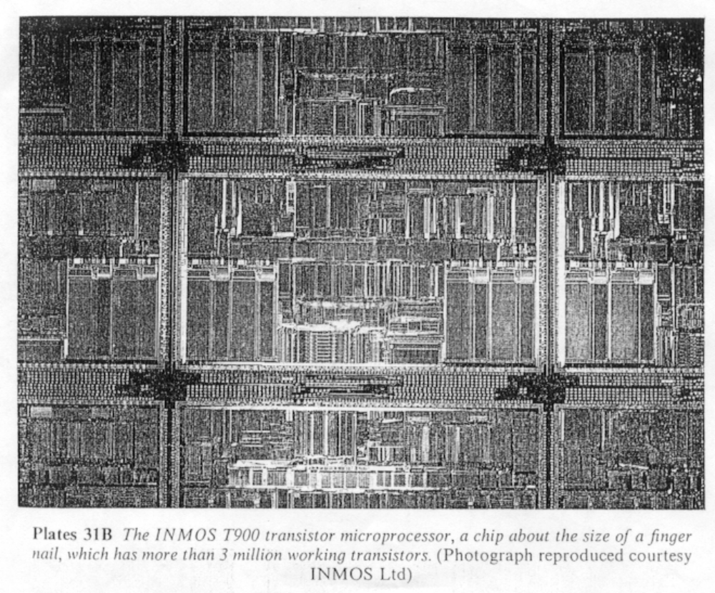

Slide 46
例1、n型半导体中杂质原子形成的局部能级（也称施主能级），在能带结构中应处于
（A）滿带中； （B）导带中；
（C）禁带中，但接近滿带顶；
（D）禁带中，但接近导带底。
该施主能级在禁带中，接近导带底部
选（D）

Slide 47
例2、下列说法中，正确的是：
（A）本征半导体是电子与空穴两种载流子同时参与导电，而杂质半导体（n型或p型）只有一种载流子（电子或空穴）参与导电，所以本征半导体导电性能比杂质半导体好；
（B）n型半导体的导电性能优于p型半导体，因为n型半导体是负电子导电，p型半导体是正离子导电；
（C） n型半导体中杂质原子所形成的局部能级靠近空带（导带）的底部，使局部能级中多余的电子容易被激发跃迁到空带中去，大大提高了半导体导电性能；
（D） p型半导体的导电机构完全决定于滿带中空穴的运动。
答案[C]

Slide 48
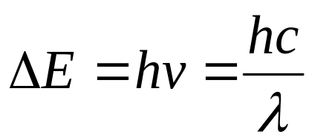
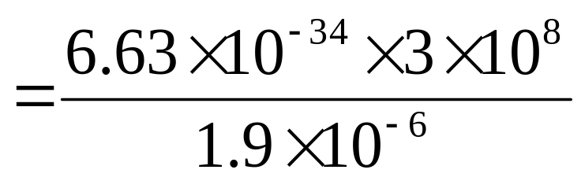
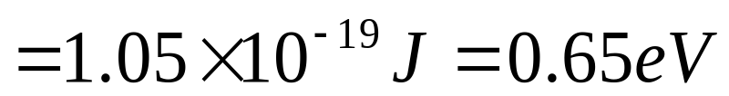
例3、纯净锗吸收辐射的最大波长为λ＝1.9μm,锗的禁带宽度为－－－－－

Slide 49
例4、试根据固体能带理论，说明金属导体为何具有良好的导电性能？
答：先复习几个概念：
满带，导带，空带，价带
满带：该能带中所有可能的量子态全部被电子填满。
导带：该能带中所有可能的量子态只有部分量子态被电子填充。
空带：与各原子的激发能级相对应的能带。在未被激发的正常情况下该能带中是没有电子占据的，故称空带。
价带：即由价电子能级分裂而成的能带。从能量最低原理来看，价带是所有已填充的许可带中能量最低的能带。

Slide 50
凡价带为导带的固体即为导体。根据固体能带理论，导体中的价带或是导带（即未被电子填满），或是满带与空带重叠，或是未满的价带又与空带重叠。
因此，在外电场作用下，未满能带中能量较高的电子不需要越过禁带就很容易受到加速增加动能跃迁到能量较大的空能级，从而参与导电，形成导体中的电子电流。所以，导体具有良好的电子导电性。

